Slide 1
产品运营的常见思路和方法
小九 @ 冰岩作坊
http://weibo.com/jiutangyue

Slide 2
写在前面
运营：思维&视角
产品：网站、软件、手机、服装，甚至。。。
最近冰岩的案例

Slide 3
产品运营-招聘要求
产品运营专员要对用户群体进行有目的的组织和管理，增加用户粘性、用户贡献和用户忠诚度，有针对性地开展用户活动，增加用户积极性和参与度，并配合市场运营需要进行活动方案策划。因为需要能对产品和市场数据进行分析，并以此为依据推进产品改进，并且始终保持敏锐的用户感觉。

Slide 4
产品运营-目标
扩大用户群
提高用户活跃度
改进产品体验
找到商业模式，扩大营收

Slide 5
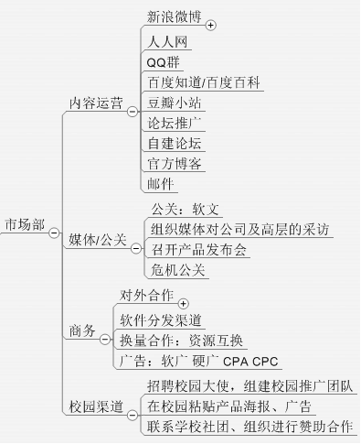
市场部

Slide 6
产品运营
渠道
内容
沟通
数据

Slide 7
渠道
腾讯
创业公司：社会化媒体
使用社会媒体的一些原因

Slide 8
内容
内容（广义）： 产品及产品相关的信息
好的内容，用户会自发地为你传播

Slide 9
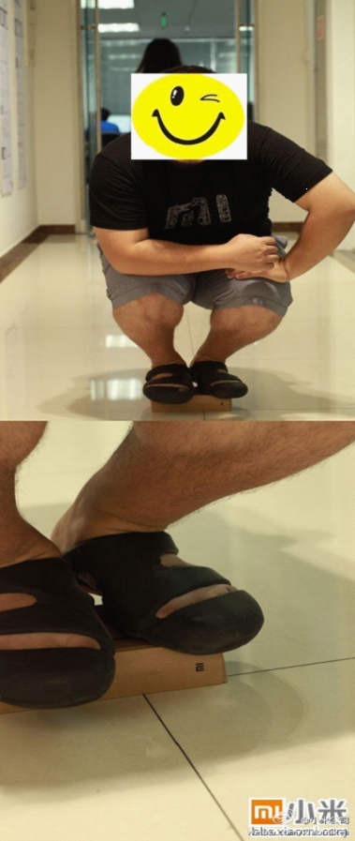
小米创造内容案例

Slide 10
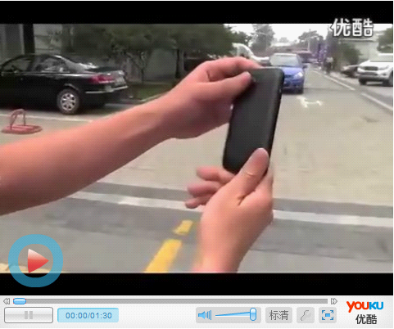
小米再恶搞：用车压小米手机

Slide 11
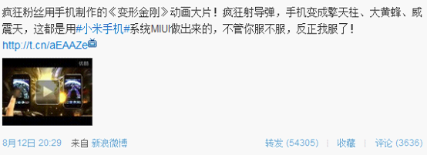
变形金刚主题宣传视频

Slide 12
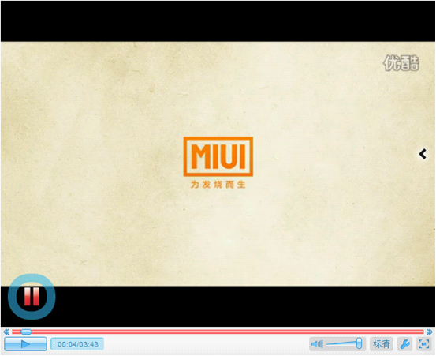
有爱的MIUI宣传视频

Slide 13
内容的社会化生产方法
MIUI“手机主题创意大赛”
米聊视频大赛
搜狗输入法皮肤

Slide 14
沟通（关系）
沟通就是通过渠道把产品和产品的信息传达给用户，这本质上产品在与用户建立一种关系。
MIUI PM 许斐：“用户才是爷”
周鸿祎
互联网产品是一个需要不断运营，不断持续打磨的一个产品，好的产品是运营出来的，不是开发出来的；好的互联网产品有两个特性：第一它要能在一个点上打动用户，第二，它一定是一个靠持续改进、持续运营的东西；互联网的本质是服务，用户的需求在不断地变，你就得随时调整。

Slide 15
数据
优化体验依据
衡量运营效果
展现你的成就！
指标：访问量、发帖数、用户数、活跃用户数、增长量……

Slide 16
常见方法
奖品激励
社交应用
结合热点
制造话题
明星效应

Slide 17
奖品激励

Slide 18
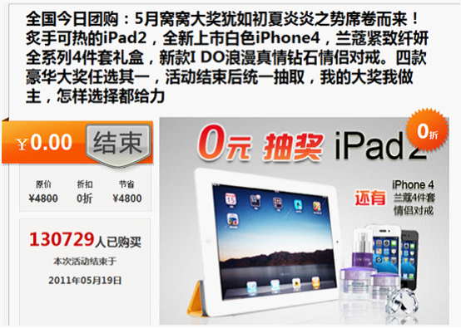
奖品激励-团购网站

Slide 19
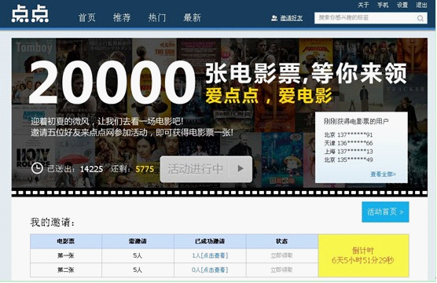
奖品激励-点点网

Slide 20
奖品激励-点点
活动前期宣传
病毒式传播
活动与产品的关联性
活动流程优化
成本与收益

Slide 21
奖品激励-微博抽奖
“ 1 成为@某某某 粉丝 2 转发评论此微博 3 至少@N位好友 就有机会获得（某精美礼物）”

Slide 22
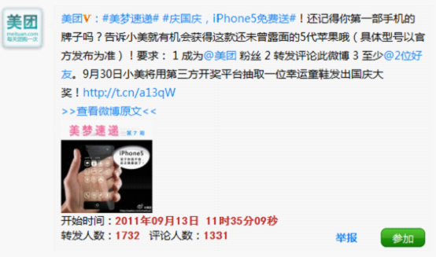
奖品激励-微博抽奖

Slide 23
社交应用

Slide 24
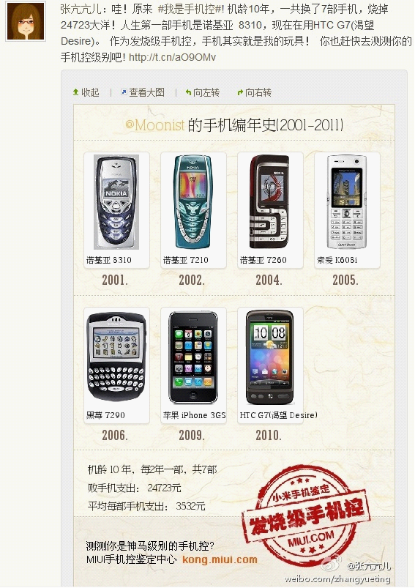
社交应用-我是手机控

Slide 25
社交应用-我是手机控
可玩性
  收集整理的需求
  游戏化设计
  有趣的文案
  社交性设计

Slide 26
社交应用-我是手机控
传播性
  参与便捷，与微博无缝对接
  先在小范围内发起并迅速扩散
  关键人物或节点对活动的推动
  官方微博的推动
  官网宣传
活动与产品的关联性

Slide 27
社交应用-思路扩展
我是社交达人
百度旅游“我的足迹”
豆瓣“2010年我看过的电影”

Slide 28
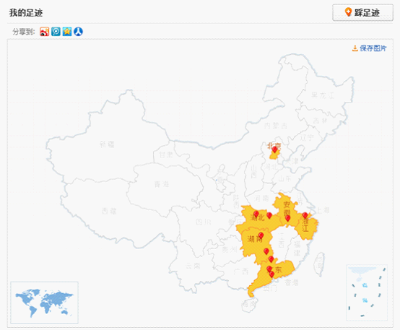
百度旅游：“我的足迹”

Slide 29
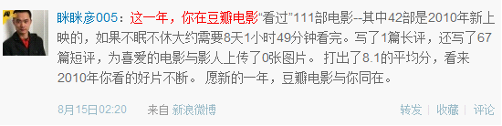
豆瓣：“2010”年我看过的电影
可以再增加点什么吗？

Slide 30
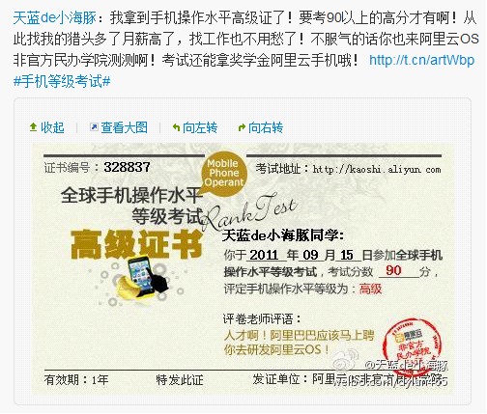
社交应用-案例拓展

Slide 31
社交应用-思路扩展
Hustonline产品？

Slide 32
社交应用-思路扩展
地图？美食应用？
  整理分享：你去过华科的哪些食堂？
华中大百科？
  测试：华中大入学测试微博版
……

Slide 33
社交应用-未完成
案例再营销

Slide 34
结合热点

Slide 35
结合热点-案例1
2011年6月23日17:20，北京又一次瓢泼大雨倾盆而下。北京多处路段积水严重……

Slide 36
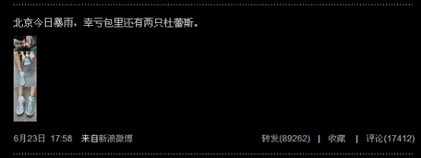
结合热点-杜蕾斯雨夜鞋套传奇

Slide 37
结合热点-杜蕾斯雨夜鞋套传奇
18:15 杜蕾斯的话题以1000多条居“一小时话题榜”榜首
18:30 转发已经超过1万
20:00 超过3万
24:00 超过5万8千条,牢牢占据了6月23日转发排行的第一名
后三天 单条微博最高转发达9万条
据其运营公司博圣云峰统计说，“此内容应该是可以被5000万以上的新浪用户看到”
“这也是新浪微博第一次非明星事件、非天灾人祸、非转发就发财而是原创和品牌相关的内容成为本周转发热门榜第一名。”

Slide 38
结合热点-案例2
甬温线事故后，7月29日很多媒体人在微博上抱怨收到的上面的撤稿通知，一时间微博上群情激愤。
第二天早上，有人在微博上分享了这样一张图片……

Slide 39
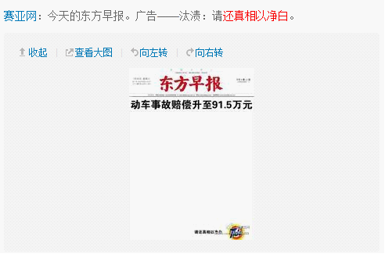
结合热点-汰渍：请还真相以净白

Slide 40
结合热点-案例3
2011年8月25日，苹果宣布史蒂夫·乔布斯(Steve Jobs)将辞去CEO一职，由蒂姆·库克接任。那天微博上遍地都是谈论乔布斯、赞颂乔布斯功绩的微博……
你觉得可以做得什么吗？

Slide 41
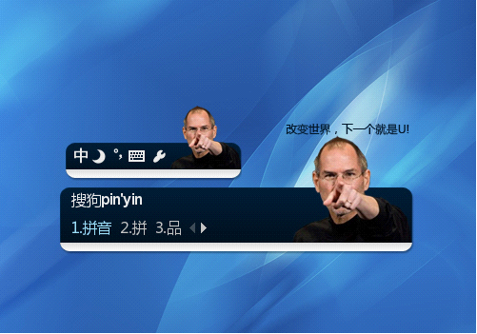
结合热点-改变世界，再一个就是U！

Slide 42
结合热点-皮肤运营
SNS/微博
输入法皮肤
手机主题
IM界面皮肤
Doodle

Slide 43
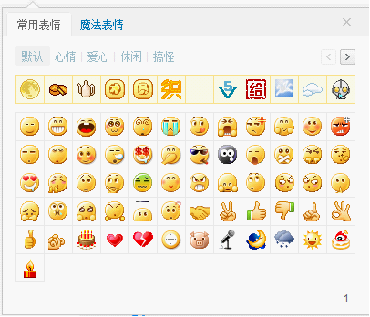
社交应用-表情运营

Slide 44
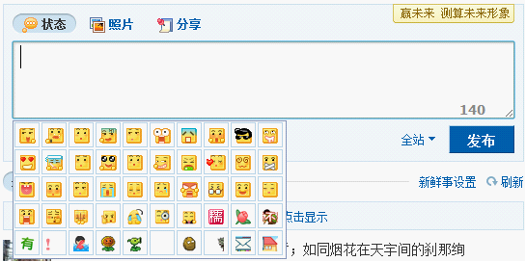
社交应用-表情运营

Slide 45
制造话题

Slide 46
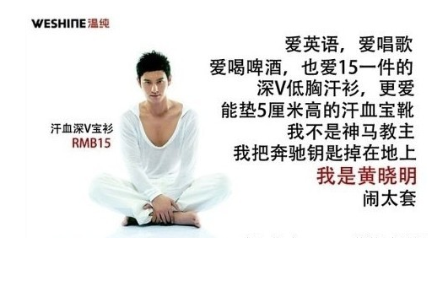
制造话题-凡客体

Slide 47
制造话题-凡客体
文案有一定特色，在广告中得到用户的认识
以一种幽默的方式进行自我表达与调侃的需求
制作简单

Slide 48
天涯上一网友说一次在海底捞吃完饭，要赶火车却都打不到的士。门口的小弟看到他带着行李箱，问了情况转身就走。结果紧接着海底捞的店长把自己的SUV开出来，说“赶紧上车吧时间不多了”。
“昨天在海底捞，无意中跟朋友抱怨京东抢的奈良美智大画册怎么还没到货，结果服务员结账的时候问了我京东会员账户，今天一早三本大画册都送来了！”

Slide 49
制造话题-海底捞体
“海底捞体”的基本模版是：某天我在某海底捞吃火锅，席间我无意间说了一句……(包括但不限于愿望，情绪，抱怨，看法)，在我结账时……(愿望成真，安抚情绪，例如送亲制玉米饼，送贺卡文字祝福，送礼物，免单等)。

Slide 50
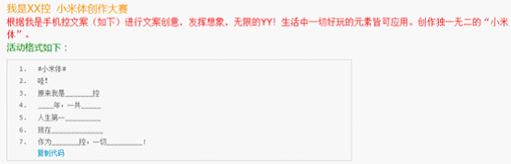
制造话题-小米体

Slide 51
制造话题-小米体
小米体活动在论坛得到不少MIUI粉丝的热情参与，创造也了不少有趣的文案。
哇！原来我是学历控
学龄15年，一共换了11所学校
人生第一所学校是俺们县的幼儿园
现在在等某某野鸡大学的录取通知书
作为神马级学历控，一切都是浮云了！
遥想哥当年的辉煌往事，原来哥在不知不觉中就成为了一种控~
哇！
原来#我是真没控#
毕业8年，一共换了三份工作
人生第一份工作是电话业务员
现在是公司中层管理
作为真没控，一切时间都用在了工作上！

Slide 52
“小米体”为什么没在微博上火起来？

Slide 53
制造“网络文体”的四个关键点
有特色的格式
表达和宣泄的需求
品牌群众基础和影响力
易于创作，有话可说

Slide 54
名人效应

Slide 55
名人效应
新浪博客/微博：名人运营策略
开复微博：推荐创新工场投资产品
……

Slide 56
That’s all!
尝试微博应用吧,亲们！

Slide 57
关于小九
http://weibo.com/jiutangyue

